Slide 1


大数据应用人才培养系列教材
Python语言（第2版）
刘 鹏 总主编
李肖俊 主 编 钟 涛 刘 河 副主编

Slide 2
大数据应用人才培养系列教材
第十六章 项目实战：自然语言处理
16.1 自然语言处理概述
16.2 NLTK 简介
16.3 gensim 简介
16.4 案例剖析：文本情感分析
16.5 实验

Slide 3
16.1 自然语言处理概述
第十六章 项目实战：自然语言处理
16.1.1 NLP 的前生今世
第 1 阶段（20 世纪 50 至 70 年代）：概率与规则并存的自然语言处理
2. 第 2 阶段（20 世纪 70 至 80 年代）：统计自然语言处理
3. 第 3 阶段（20 世纪 90 年代至今）：神经网络自然语言处理
（1）2001 年——神经语言模型（neural language models）
（2）2008 年——多任务学习（multi-tasklearning）
（3）2013 年——词嵌入（word embedding）
（4）2014 年——序列到序列模型（sequence-to-sequence models）
（5）2015 年——注意力机制（attention mechanism）
（6）2018 年——预训练语言模型（pre-trained language models）

Slide 4
16.1 自然语言处理概述
第十六章 项目实战：自然语言处理
16.1.2 NLP 的相关概念
自然语言处理是计算机科学和计算语言学中的一个交叉研究分支，用于研究人类语言（自然语言）和计算机之间的交互过程。
（1）文本语料库：简称语料库，是指自然语言处理任务所依赖的语言数据。
（2）段落：是自然语言处理任务能够处理的最大文本单位。
（3）句子：由词性实体（例如，名词、动词和形容词等）按句法结构组成，是包含完整的含义或思想的词法单位。
（4）单词：是文本的最小组成单位。
（5）分词：又称文本分析，是指将文本转换为一系列单词（term/token）的过程。

Slide 5
16.1 自然语言处理概述
第十六章 项目实战：自然语言处理
16.1.2 NLP 的相关概念
（6）词性标注：又称语法标注或词类消疑，是对句中的每个标识符分配词类（例如，名词、动词、形容词等）标记的过程。
（7）命名实体识别：是指从文本中识别具有特定类别的实体（通常是名词）的过程，例如，人名、地名和机构名等专有名词。
（8）句法分析：是自然语言处理的关键底层技术之一，其基本任务是确定句子的句法结构或者句子中词汇之间的依存关系。
（9）n 元语法：n-gram 由一组有序字符或单词构成；例如，一元（unigram）由单个字符组成，二元（bigram）由两个字符的序列组成，依此类推，n-gram 由 n 个字符的序列组成。比如，在自然语言处理任务中，n-gram 常被用于文本分类任务的特征表示。
（10）词袋：是捕获文本语料库中单词出现频数的方法。与 n 元语法相比，词袋不考虑词序，常被用于情感分析和主题识别等任务之中的特征表示。

Slide 6
16.1 自然语言处理概述
第十六章 项目实战：自然语言处理
16.1.3 NLP 的常用工具
1．NumPy
NumPy 是用于扩展 Python 语言功能的第三方科学计算的基础包。它是一个 Python 库，提供多维数组对象、各种派生对象（例如，掩码数组和矩阵），以及用于数组快速操作的各种 API，包括数学、逻辑、形状操作、排序、选择、输入/输出、离散傅立叶变换、基本线性代数、基本统计运算和随机模拟等。
2．NLTK
NLTK（natural language toolkit）是业界最为知名的 Python 自然语言处理工具，主要用于标记化、词形还原、词干化、解析、POS 标注等任务，该库具有几乎所有 NLP 任务的工具。

Slide 7
16.1 自然语言处理概述
第十六章 项目实战：自然语言处理
16.1.3 NLP 的常用工具
3．gensim
gensim 是一款专业的主题模型 Python 工具包，其核心是文本的向量变换，主要用于从原始的非结构化文本中，运用无监督的学习方式获取文本的主题向量表达。它支持包括TF-IDF、LSA、LDA 和 word2vec 在内的多种主题模型算法，可用于主题建模、文档索引和大型语料库的相似度检索。
4．TensorFlow
TensorFlow 是一个基于数据流编程（dataflow programming）的符号数学系统，被广泛应用于各类机器学习算法的编程实现，其源于 Google 的神经网络算法库 DistBelief。TensorFlow 拥有多层级结构，可部署于各类服务器、PC 终端和网页，并支持 GPU 和 TPU高性能数值计算，被广泛应用于 Google 内部的产品开发和各领域的科学研究中。

Slide 8
16.1 自然语言处理概述
第十六章 项目实战：自然语言处理
16.1.3 NLP 的常用工具
5．jieba
jieba 库是一款优秀的 Python 第三方中文分词库。它是百度工程师 Sun Junyi 开发的一个开源库，在 GitHub 上很受欢迎，使用频率也很高。其最为流行的应用是分词，但 jieba还可以做关键词抽取、词频统计等工作。jieba 支持 4 种分词模式：精确模式、全模式、搜索引擎模式和 paddle 模式。
6．Stanford NLP
Stanford NLP 不同于以往的 Java 系的 Core NLP，它是一个全新的基于 Python 的自然语言处理库，其内部基于 PyTorch 1.0。

Slide 9
16.1 自然语言处理概述
第十六章 项目实战：自然语言处理
16.1.4 NLP 的应用领域
1．机器翻译
机器翻译是指将给定的一段文本从一种语言翻译成另一种目标语言。
2．情感分析
情感分析又称意见挖掘或倾向性分析，是指利用自然语言处理和文本挖掘技术，对带有情感色彩的主观性文本进行分析、处理和抽取。
3．智能问答
智能问答是指将积累的无序语料信息进行有序和科学的整理，并建立基于知识的分类模型，然后用这些分类模型指导语料咨询和咨询服务。

Slide 10
16.1 自然语言处理概述
第十六章 项目实战：自然语言处理
16.1.4 NLP 的应用领域
4．文摘生成
文摘生成是指利用计算机自动实现文本分析、内容归纳和摘要自动生成的技术。
5．文本分析
文本分析是自然语言处理的一个小分支，是文本挖掘、信息检索的一个基本问题。它用从文本中抽取出的特征词进行量化来表示文本信息。
6．知识图谱
知识图谱最早起源于 Google Knowledge Graph，本质上是一种语义网络，其节点代表实体（entity）或者概念（concept），边代表实体/概念之间的各种语义关系。

Slide 11
大数据应用人才培养系列教材
第十六章 项目实战：自然语言处理
16.1 自然语言处理概述
16.2 NLTK 简介
16.3 gensim 简介
16.4 案例剖析：文本情感分析
16.5 实验

Slide 12
16.2 NLTK 简介
第十六章 项目实战：自然语言处理
16.2.1 NLTK 的特点与功能
（1）用户友好性
（2）用户多样性
（3）平台无关性
（4）项目开源性

Slide 13
16.2 NLTK 简介
第十六章 项目实战：自然语言处理
16.2.2 NLTK 的安装与测试
针对数据模型的安装，可以采取命令方式或交互式安装，具体步骤如下。
（1）命令式安装：这是一种自动化的安装方法，当不确定所需的数据集时，可采取该方式来安装 NLTK data 模块。此时，需要在 Python 命令行中输入 python -m nltk.downloader all 来安装，或者在 Python 解释器中通过语句 nltk.download(“”)完成指定数据子集的安装。
（2）交互式安装：通过语句 nltk.download( )调用 NLTK Downloader 图形化交互窗口，然后选择“文件”→“更改下载目录”命令，设置数据集的安装目录。最后选择需要安装的数据子集。
注意事项：采用交互式安装时，需根据操作系统的类型确定数据的安装目录，Windows 平台需设置为 C： \ nltk_data；Mac OS 平台需设置为 / usr / local / share / nltk_data；UNIX 平台需设置为/ usr / share / nltk_data，如果未按上述操作系统要求设置目录，则需要设 NLTK_DATA 环境变量来指定其安装路径。

Slide 14
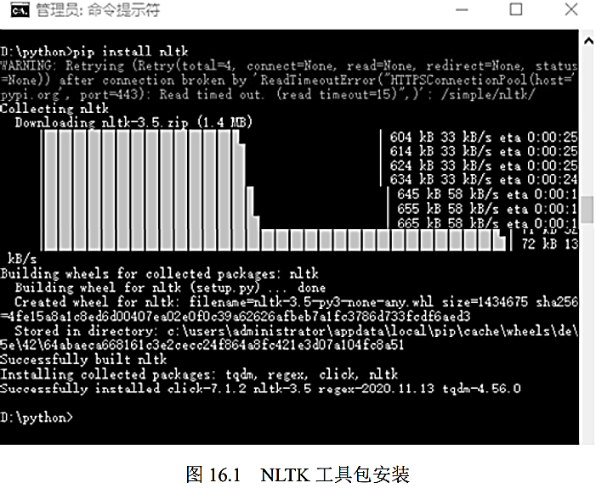
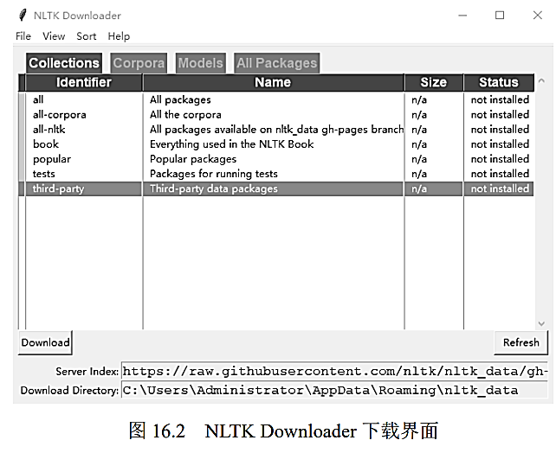
16.2 NLTK 简介
第十六章 项目实战：自然语言处理
16.2.2 NLTK 的安装与测试

Slide 15
16.2 NLTK 简介
第十六章 项目实战：自然语言处理
16.2.3 NLTK 应用举例
NLTK 是业界最为知名的 Python 自然语言处理工具，主要用于标记化、词形还原、词干化、解析、POS 标注等任务，该库具有几乎所有 NLP 任务的工具。
本节借用 NLTK 工具对开源短消息数据集 smsspamcollection 进行文本预处理和特征提取；然后利用 scikit-learn 机器学习库中的朴素贝叶斯分类器对数据集中的短消息进行分类。

Slide 16
大数据应用人才培养系列教材
第十六章 项目实战：自然语言处理
16.1 自然语言处理概述
16.2 NLTK 简介
16.3 gensim 简介
16.4 案例剖析：文本情感分析
16.5 实验

Slide 17
16.3 gensim 简介
第十六章 项目实战：自然语言处理
16.3.1 gensim 的特点
gensim 是一种用于主题建模且功能强大的 Python 库。它之所以能够高效地完成非结构化数据的主题建模、文档标引和海量语料库相似度检索的任务主要是由于其自身具有其他类似工具包所不能比拟的优秀特质，主要体现在以下五个方面：
（1）算法的内存无关性
（2）简洁易用的交互接口
（3）算法的多核实现
（4）分布式计算
（5）丰富的帮助文档

Slide 18
16.3 gensim 简介
第十六章 项目实战：自然语言处理
16.3.2 gensim 的核心概念
gensim 库的核心概念包括文档（document）、语料库（corpus）、向量（vector）和模型（model）。
（1）文档：在 gensim 中，文档是指文本序列类型的对象。为便于理解，可将文档类比为 Python 语言中的 str 对象。
（2）语料库：在 gensim 中，语料库是指文档对象的集合，并且其包含两大功能。
（3）向量：在 gensim 中，向量是为推断语料库潜在结构而使用的文档数字化表示方法。
gensim 提供的文档的数字化表示方式有向量特征和词袋模型两种。
（4）模型：在 gensim 中，模型作为一个抽象术语，是指从一个文档表示到另一个文档表示的转换。

Slide 19
16.3 gensim 简介
第十六章 项目实战：自然语言处理
16.3.3 gensim 的安装与测试
gensim 主要有离线安装和 pip install 在线安装两种方式。
这里，采用离线安装的方式来完成 gensim 库的安装和调试，具体步骤如下：
（1）进行离线安装包的下载。
gensim 库的官方网站 https://radimrehurek.com/gensim_3.8.3/index.html
（2）打开 Python 自带的 IDLE，分别导入 gensim 库和常用子模块，若系统不报错，即证明环境配置正确。

Slide 20
16.3 gensim 简介
第十六章 项目实战：自然语言处理
16.3.4 gensim 应用举例
gensim 是一款专业的主题模型 Python 工具包，其核心是文本的向量变换，主要用于从原始的非结构化文本中通过无监督的学习方式获取文本的主题向量表达。它支持 TF-IDF、LSA、LDA 和 word2vec 在内的多种主题模型算法，可用于主题建模、文档索引和大型语料库的相似度检索。
本节通过 gensim 库的主题模型（latent dirichlet allocation，LDA）来介绍利用 gensim 框架进行文本主题向量化的基本流程。
主题模型从字面意思理解就是对文字中隐含主题的一种抽取方法，其核心在于借助计算机工具将文本转换为便于计算机理解的特征向量，进而为人工智能的相关应用（例如，情感分析、机器翻译等）提供数据来源。此外，LDA 是一种文档主题生成模型，也称为三层贝叶斯概率模型，包含词、主题和文档三层结构。

Slide 21
大数据应用人才培养系列教材
第十六章 项目实战：自然语言处理
16.1 自然语言处理概述
16.2 NLTK 简介
16.3 gensim 简介
16.4 案例剖析：文本情感分析
16.5 实验

Slide 22
16.4 案例剖析：文本情感分析
第十六章 项目实战：自然语言处理
16.4.1 思路简介
情绪分类是文本情感分析的典型应用之一，本节通过对用户文本情绪类别的预测来介绍构建文本情绪分析模型的全过程。
任务要求
按照自然语言处理的基本步骤对情绪文本进行向量化处理。
利用scikit-learn提供的分类模型构建文本情感分类模型。
利用文本情感分类模型预测未知文本的情感类型。
2. 环境要求
该项目正常运行，依赖的第三方 Python 库主要有 NumPy、pandas、seaborn、scikit-learn、NLTK。

Slide 23
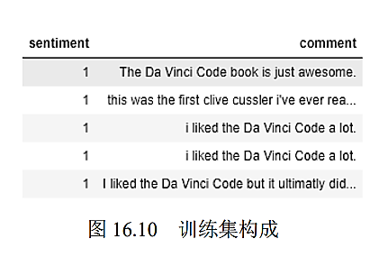
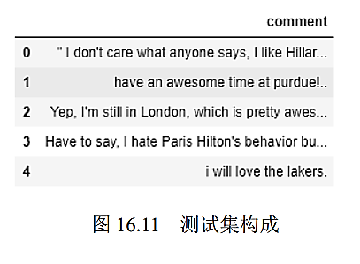
16.4 案例剖析：文本情感分析
第十六章 项目实战：自然语言处理
16.4.1 思路简介
3. 数据集简析
情绪数据集 UMICH SI650 由训练集和测试集两部分构成。在训练集中，每一条记录由情感标签（sentiment）和文本内容（comment）构成。其中，情感标签取值为 1 代表积极的；取值为 0 代表消极的。其对应的数据表样式如图 16.10 所示；在测试集中，每一条记录仅由文本内容构成，对应的数据表样式如图 16.11 所示。

Slide 24
大数据应用人才培养系列教材
第十六章 项目实战：自然语言处理
16.1 自然语言处理概述
16.2 NLTK 简介
16.3 gensim 简介
16.4 案例剖析：文本情感分析
16.5 实验

Slide 25
16.5 实验
第十六章 项目实战：自然语言处理
1. 实验目的
（1）掌握自然语言处理工具包 NLTK 的安装方法以及常见的错误处理技巧。
（2）掌握自然语言主题模型 Python 工具包 gensim 的安装方法以及常见的错误应对方法。
（3）掌握 gensim 工具包主题建模的具体流程以及常用的库函数的使用方法。
（4）掌握 NLTK 自然语言处理工具包的具体使用流程以及常见的库函数的使用方法。
2. 实验内容
（1）NLTK 自然语言处理环境的搭建
① NLTK 库的安装。使用 pip install 命令完成 NLTK 库的安装。
② NLTK 库的验证。验证基于 NLTK 库的自然语言处理环境是否能够正常运行。

Slide 26
16.5 实验
第十六章 项目实战：自然语言处理
2. 实验内容
（2）gensim 自然语言主题模型运用环境的构建
① gensim 库的安装。使用 pip install 命令完成 gensim 库的安装。
② gensim 库的验证。 验证基于 gensim 库的自然语言主题建模环境是否能够正常运行。
（3）NLTK 自然语言工具的应用
（4）gensim 主题建模工具的应用

Slide 27
















运用大数据，精彩你生活
微信公众号推荐
免费大数据APP推荐
刘鹏看未来
云创大数据
我的PM2.5
同声译
智能硬件大数据免费托管平台
环境大数据开放平台

Slide 28

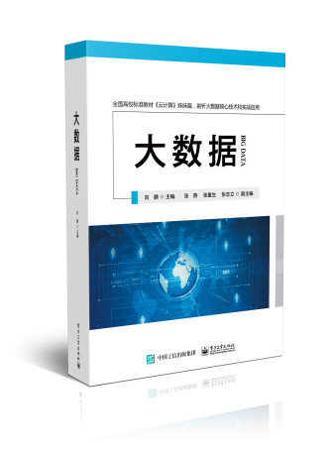


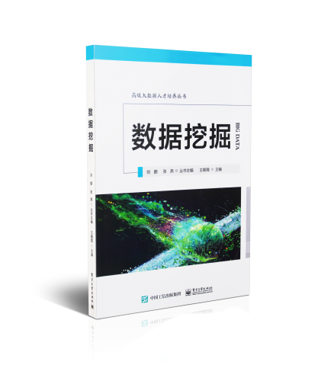



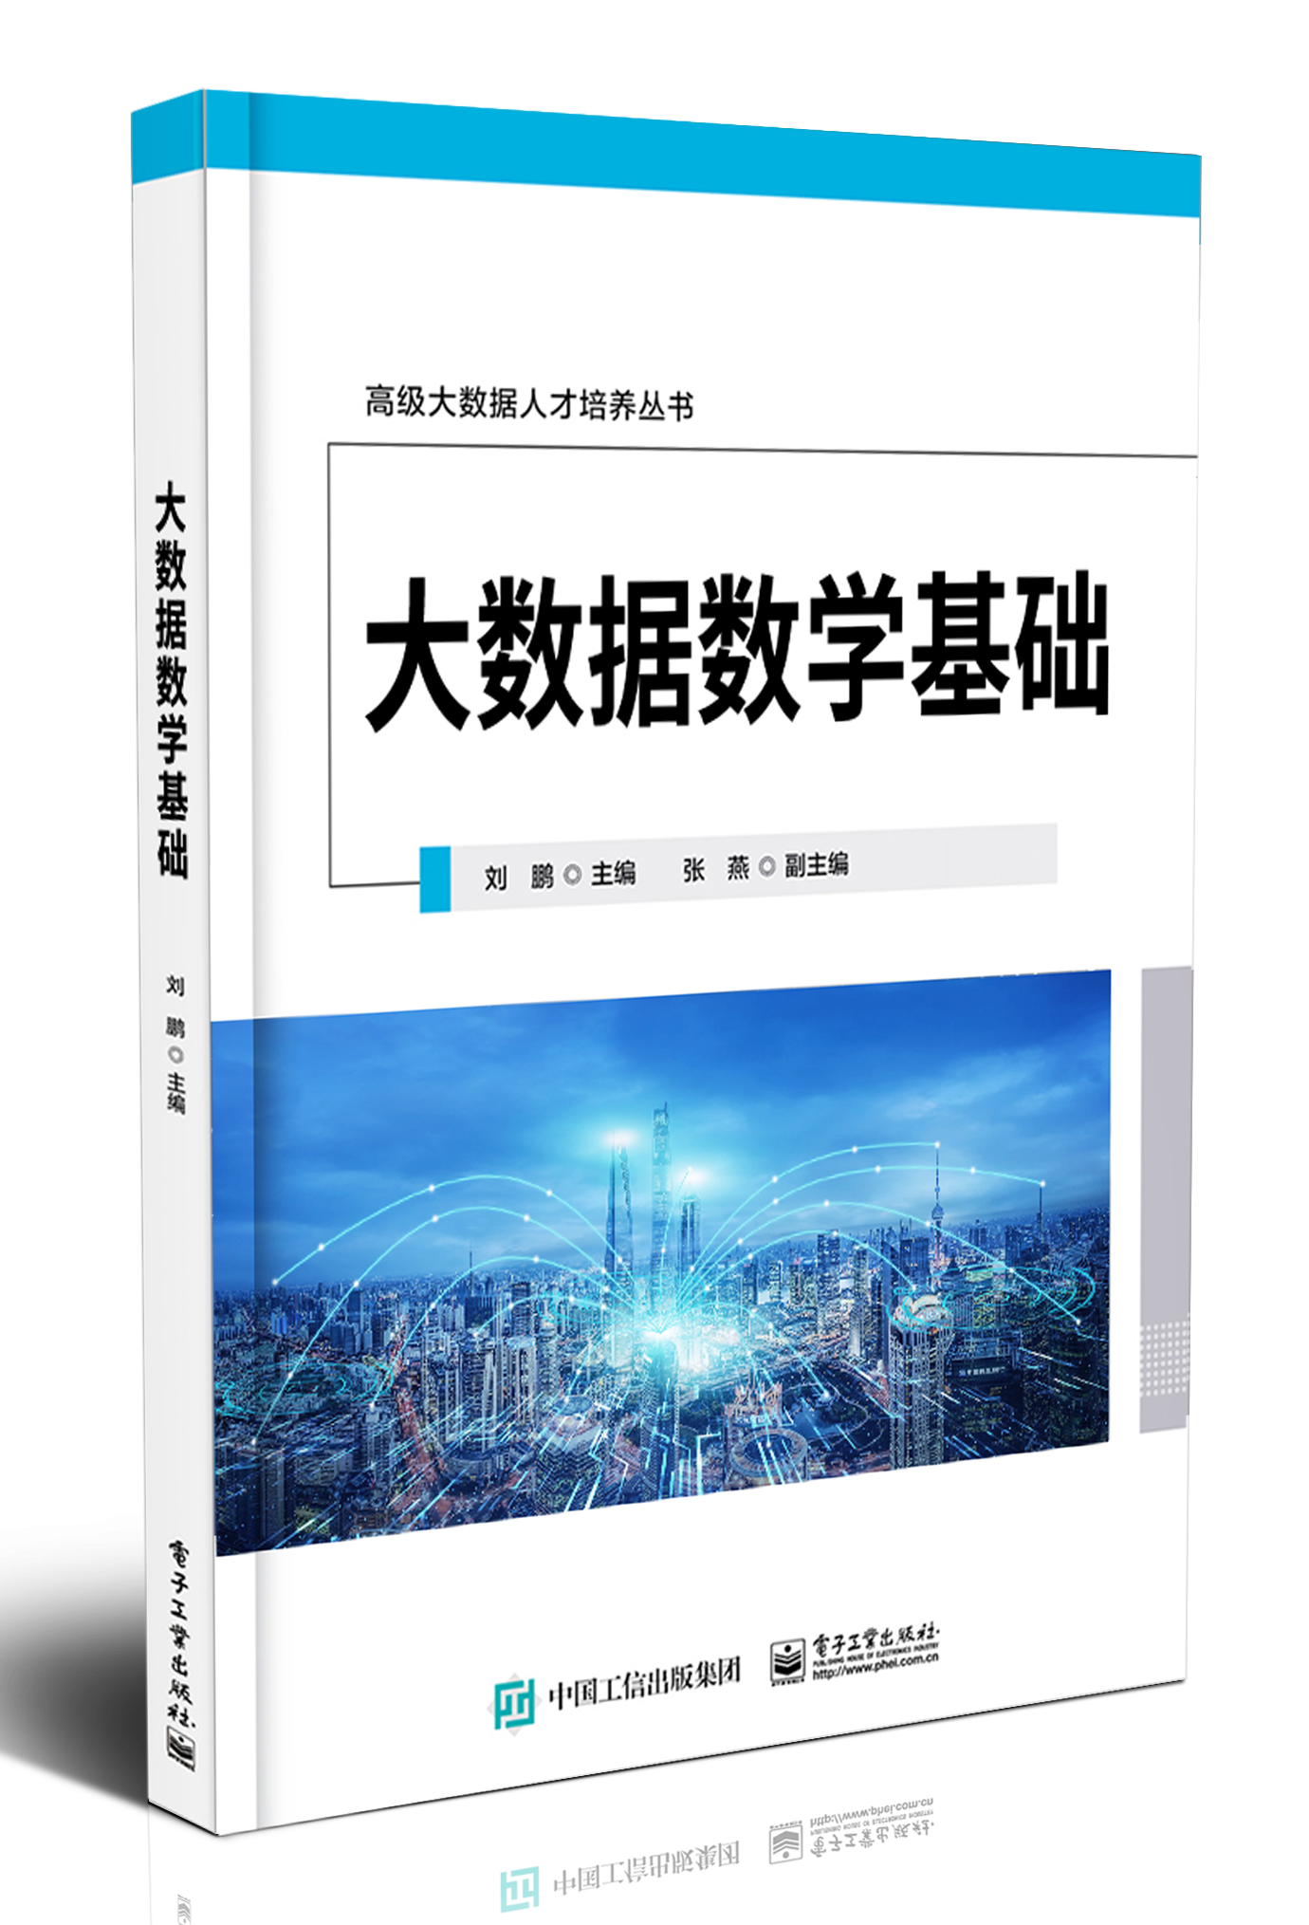


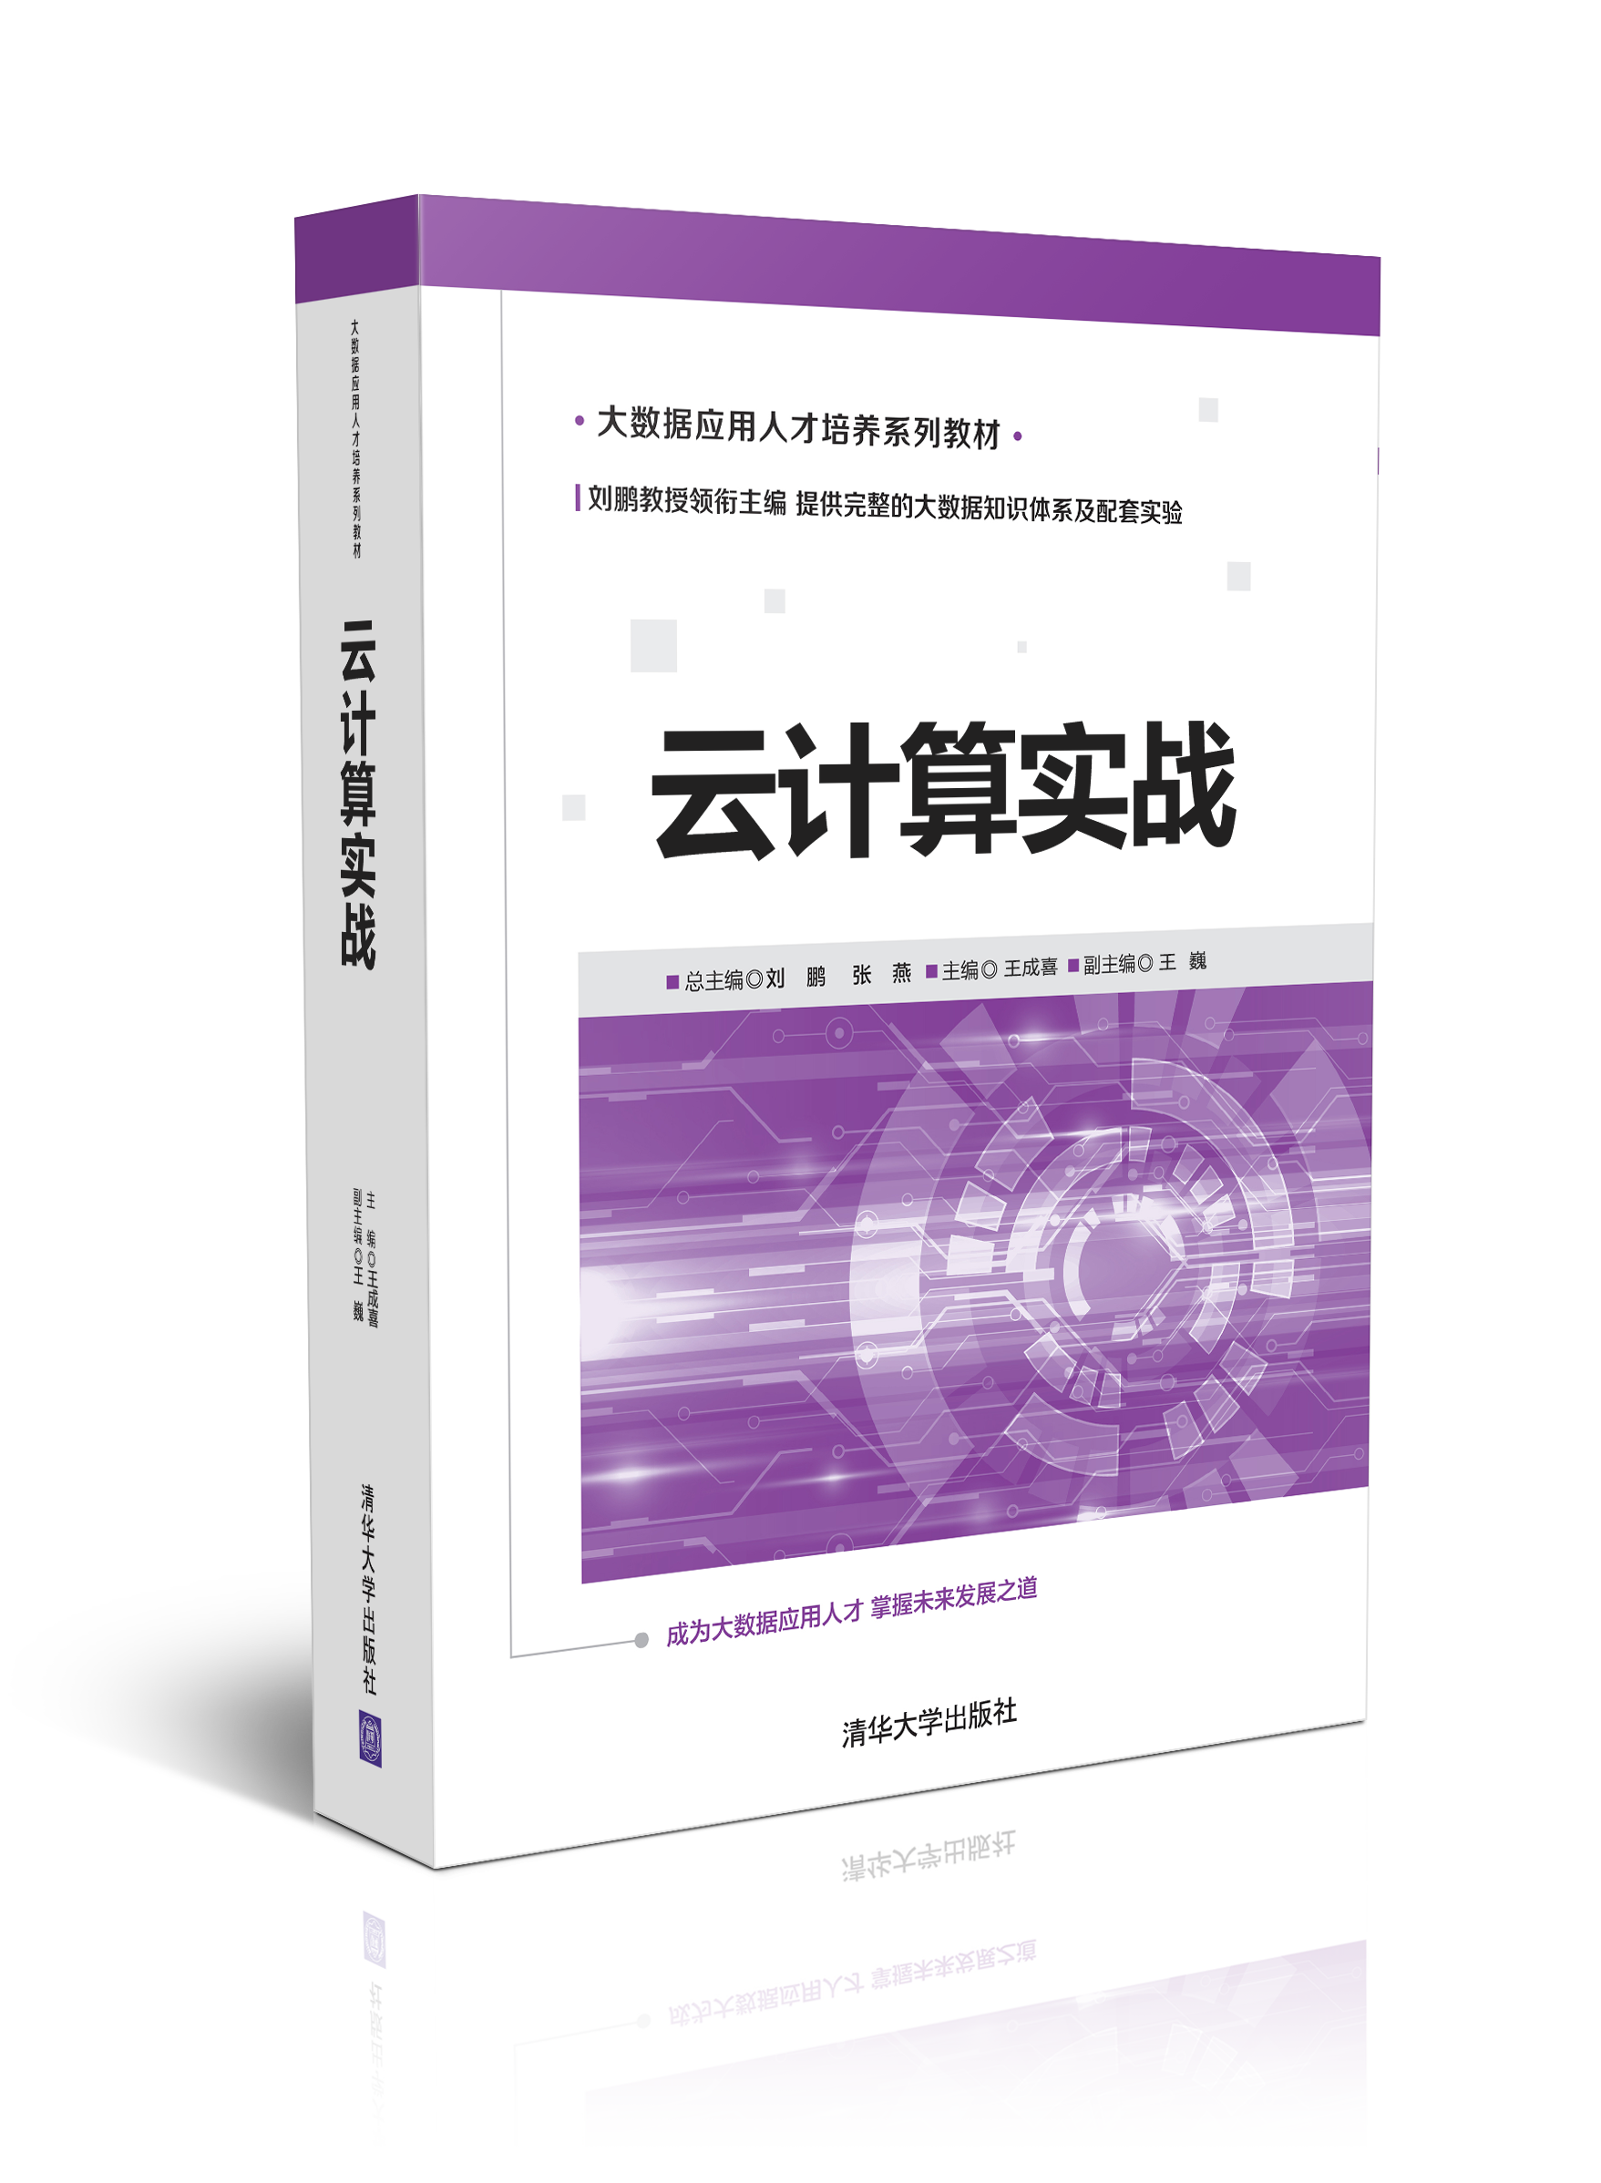





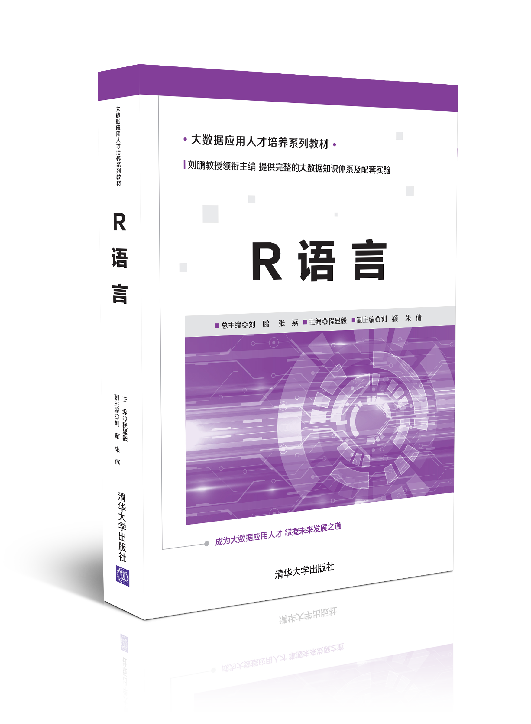





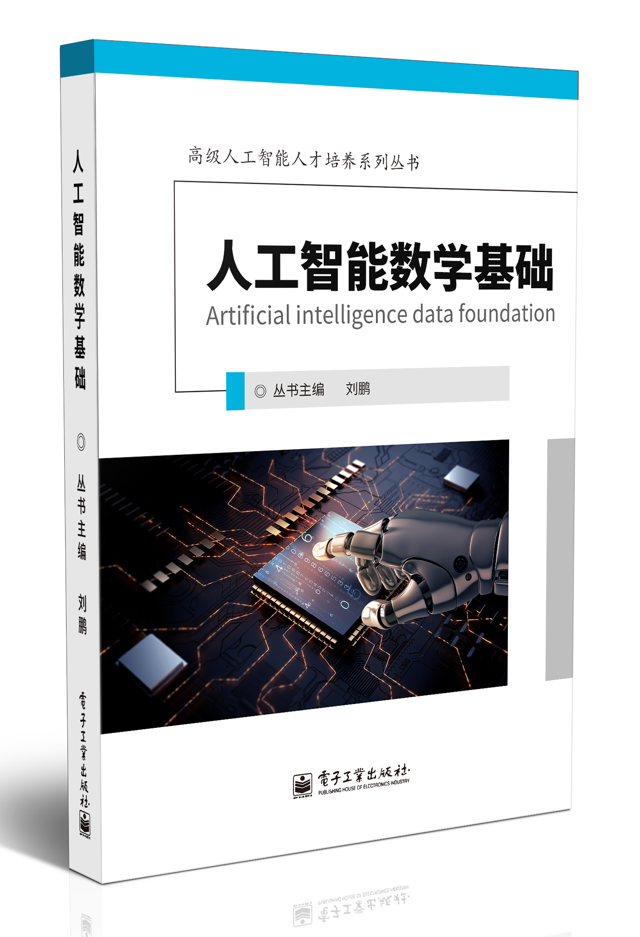

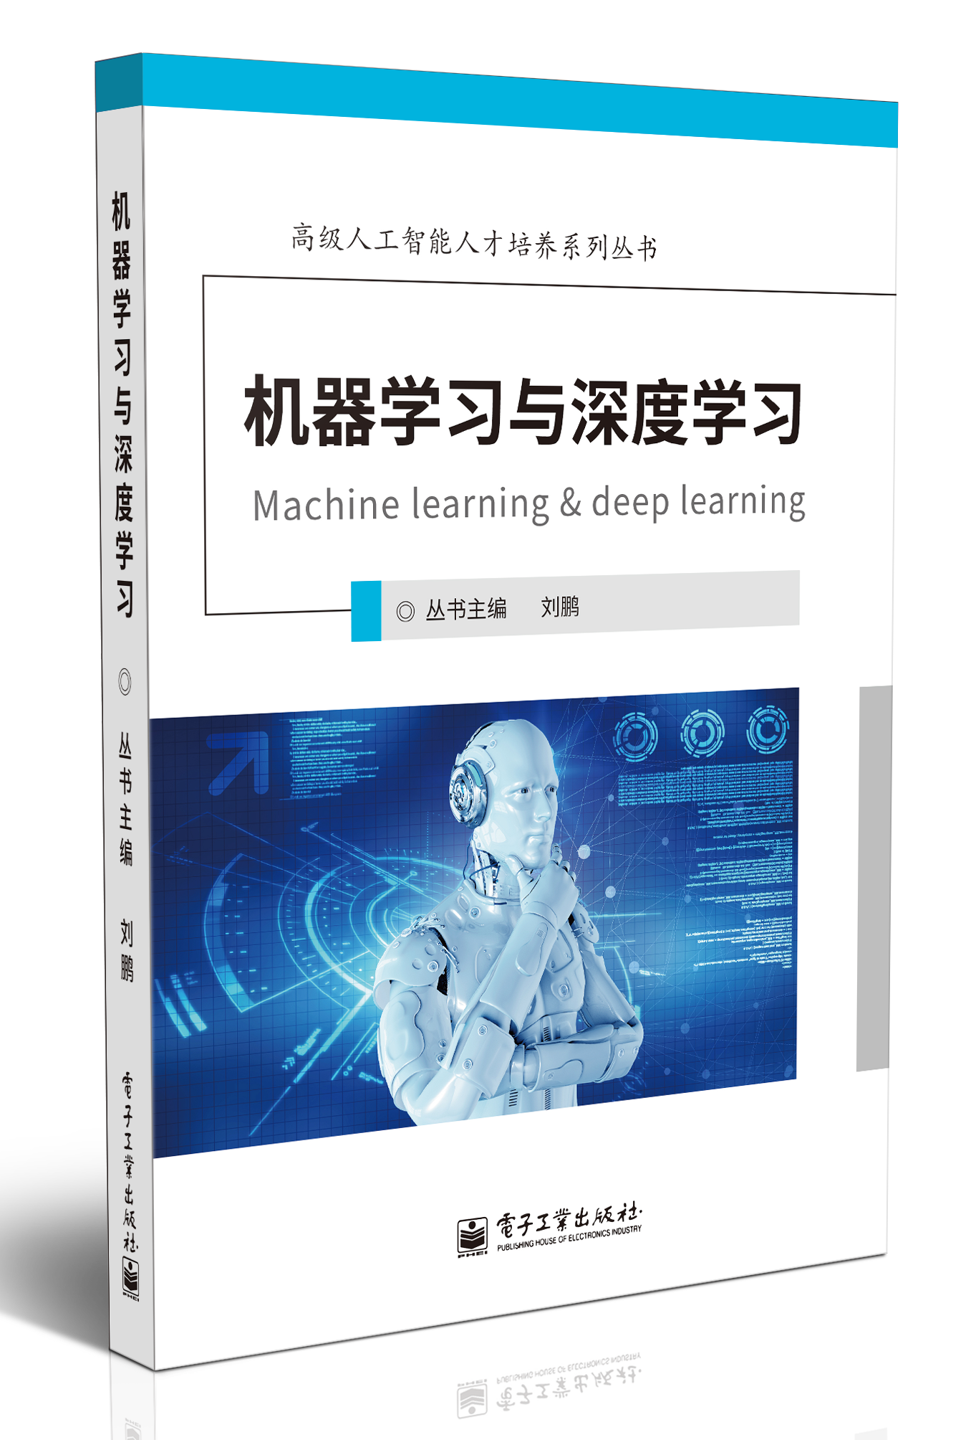





完善的课程体系：大数据方向、人工智能方向。
面向理论与实践，分为本科院校、专科院校、高职院校。

Slide 29

感谢聆听

